Slide 1

Chào mừng các con đến với tiết học vần

Slide 2
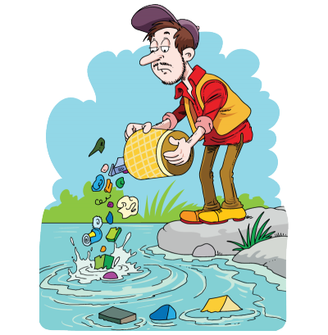
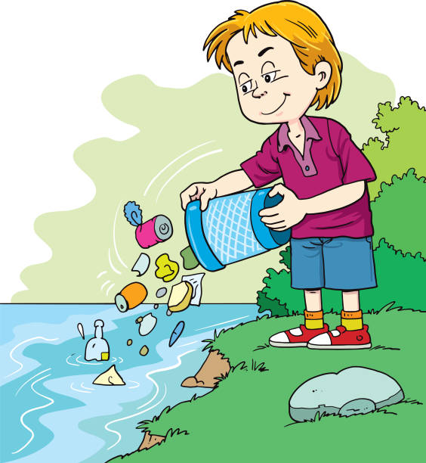
Môi trường biển, sông, hồ đang bị ô nhiễm do rác thải của con người. Hãy cứu các loài sinh vật dưới biển bằng cách dọn sạch rác qua việc trả lời đúng các câu hỏi.

Slide 3





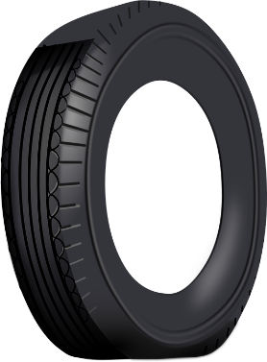



DỌN SẠCH
ĐẠI DƯƠNG

Slide 4


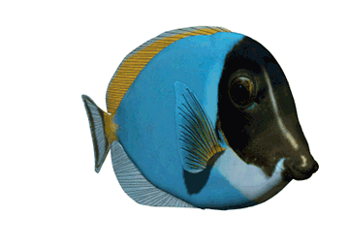
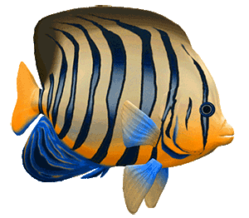


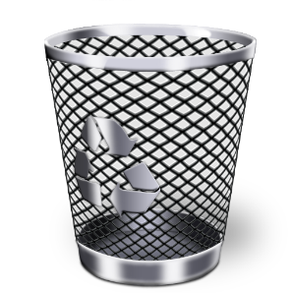
1
2
3

Slide 5


Đọc các tiếng sau:
  luộm thuộm buồm
  sum họp um tùm

Slide 6
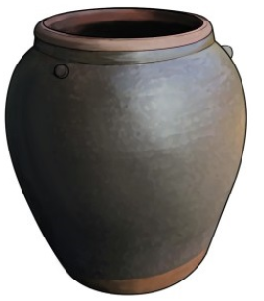
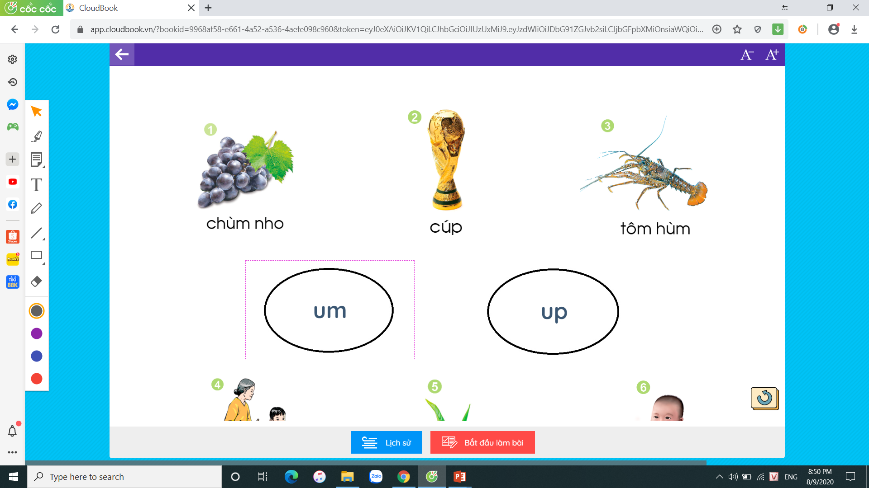
Tìm các tiếng có chứa vần um?
chum
chùm nho

Slide 7
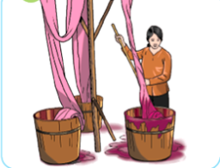
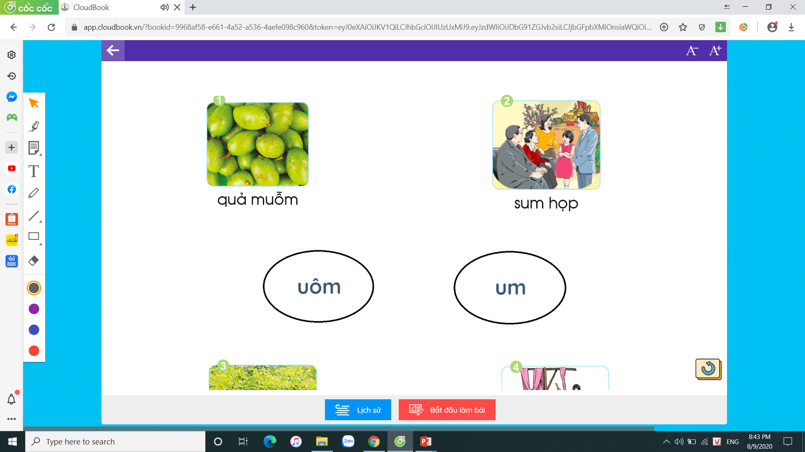
Tìm các tiếng có chứa vần uôm?
nhuộm
quả muỗm

Slide 8
Thứ ngày tháng năm
Tiếng Việt
Bài 54: ươm - ươp
ươm
ươp

Slide 9
ươm
ươp
ươ
m
ươ
p
ươ - mờ - ươm
ươ - pờ - ươp

Slide 10

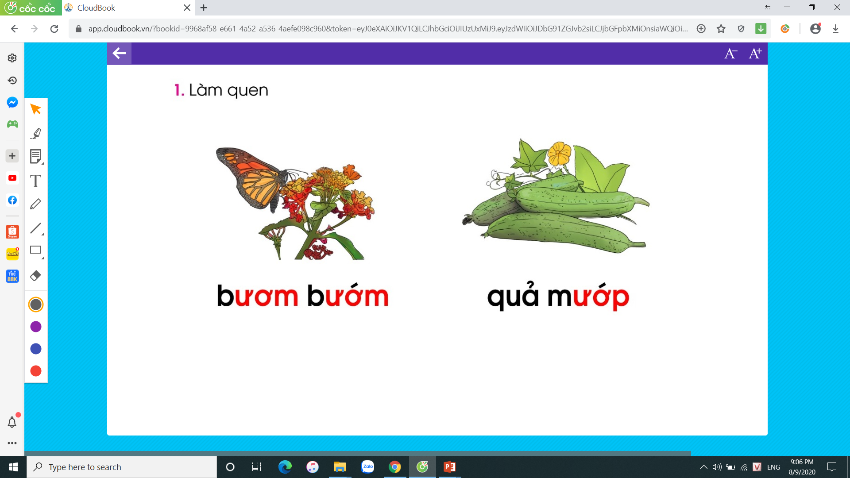
Làm quen
bươm bướm
quả mướp
mướp
bươm
mờ - ươp - mươp - sắc - mướp
bờ - ươm - bươm
b
ươm
m
ướp

Slide 11


Slide 12

Thư giãn

Slide 13


Slide 14
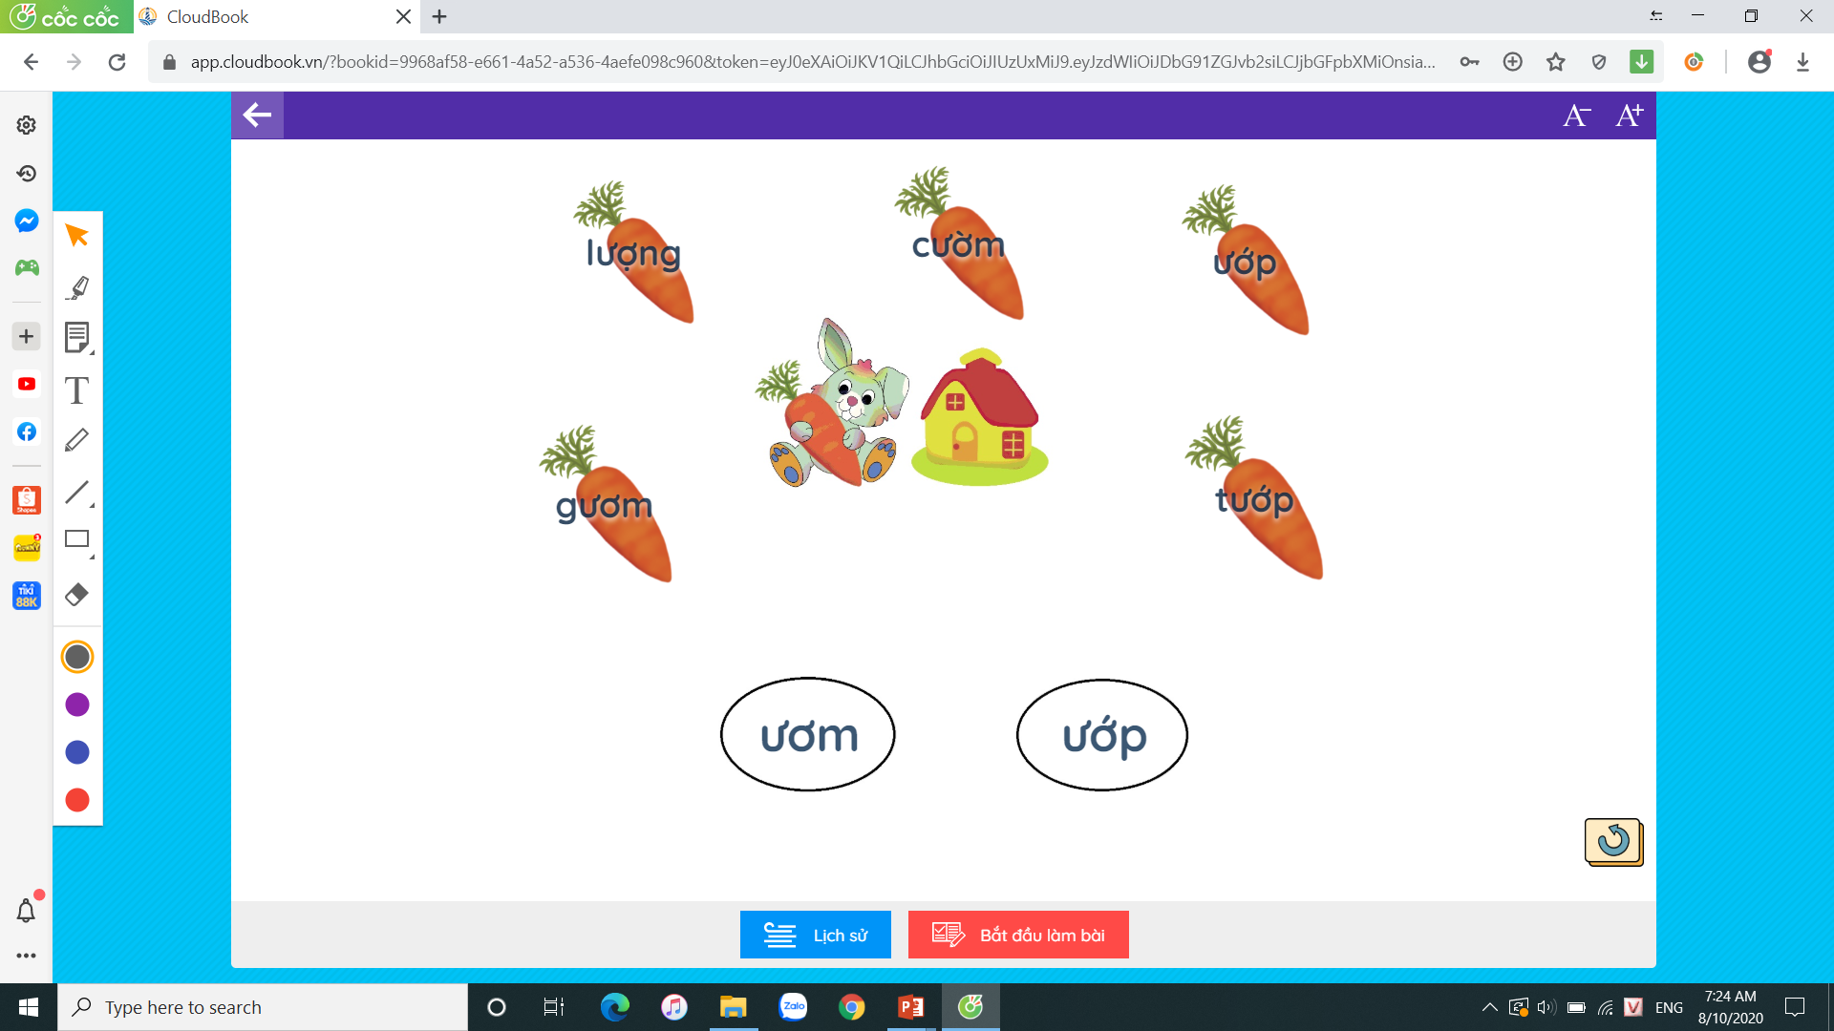
Giúp thỏ đem cà rốt về hai kho cho đúng

Slide 15

Tập đọc
Ủ ấm cho bà
  Gió mùa về. Mẹ mua cho bà tấm nệm ấm, vì tấm
nếm cũ có chỗ đã tướp ra.
  Đêm đó, Mi nằm ôm bà ngủ. Bà thì thầm: “Bé Mi
của bà ấm quá! Ấm như bếp lửa đỏ đượm”.
Theo MAI THỊ MINH HUỆ

Slide 16

Luyện đọc từ khó
gió mùa
tấm nệm
tướp
thì thầm
đỏ đượm
bếp lửa

Slide 17
Tập đọc
Ủ ấm cho bà
  Gió mùa về. Mẹ mua cho bà tấm nệm ấm, vì tấm
nếm cũ có chỗ đã tướp ra.
  Đêm đó, Mi nằm ôm bà ngủ. Bà thì thầm: “Bé Mi
của bà ấm quá! Ấm như bếp lửa đỏ đượm”.
Theo MAI THỊ MINH HUỆ

Slide 18
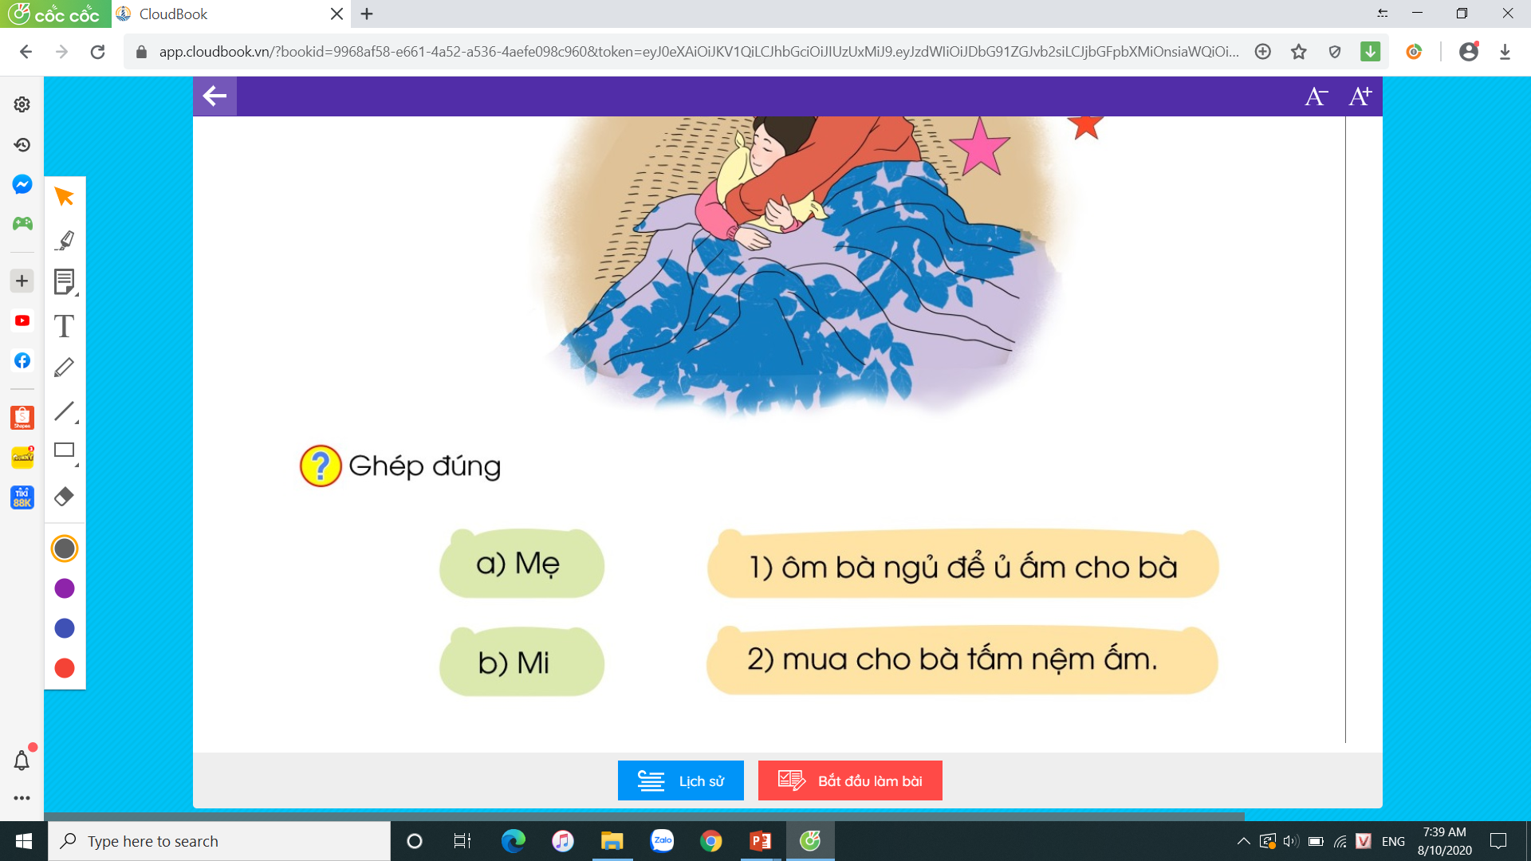

Slide 19

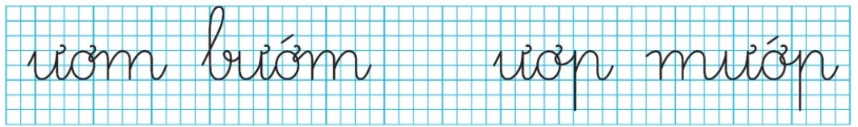
Tập viết

Slide 20


Slide 21

Dặn dò

Slide 22


